Slide 1
Pemrograman Web 1
PG065- 3

Slide 2
MULTIPLE PAGE Layout
PERTEMUAN - 6

Slide 3
Multiple page layout
Pada pertemuan ini akan dibuat website yang terdiri dari beberapa halaman.
Untuk memudahkan dalam pembuatan multiple page, layout dibagi menjadi beberapa file.
Halaman yang akan dibuat adalah
index.php
Halaman utama (home.php)
Profil (profil.php)
Kontak (kontak.php)
Halaman tidak ditemukan (404.php)

Slide 4
Persiapan
Pada pertemuan ini memerlukan file head.php (dengan modifikasi di bagian menu), foot.php, sidebar.php dan style.css yang sudah dibuat pada pertemuan sebelumnya
File index.php adalah file utama
Untuk pindah ke halaman lain menggunakan URL Parameter hal=?????
Misalnya : Index.php?hal=profil

Slide 5
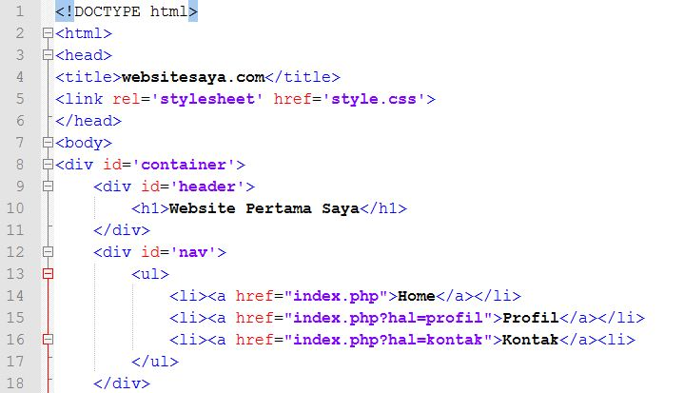
Head.php yang dimodifikasi

Slide 6
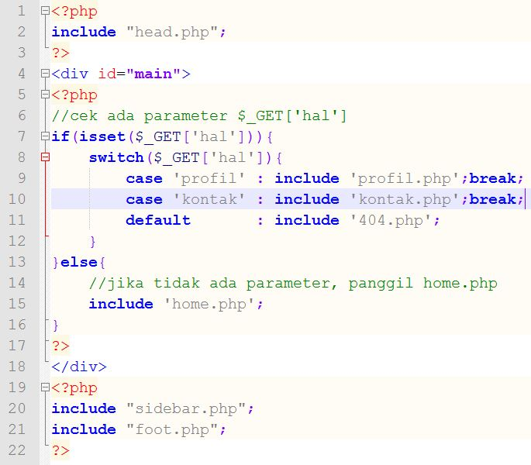
Index.php

Slide 7
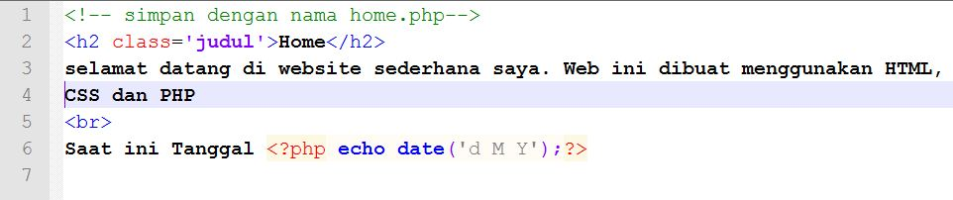
Home.php

Slide 8
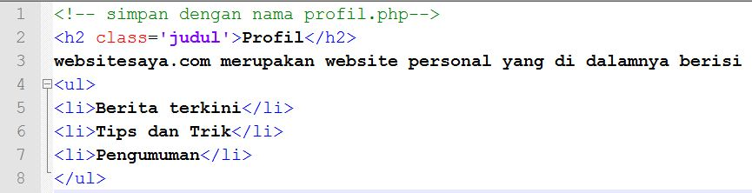
Profil.php

Slide 9
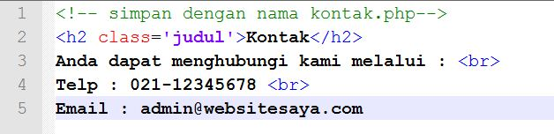
Kontak.php

Slide 10
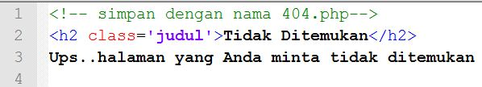
404.php

Slide 11
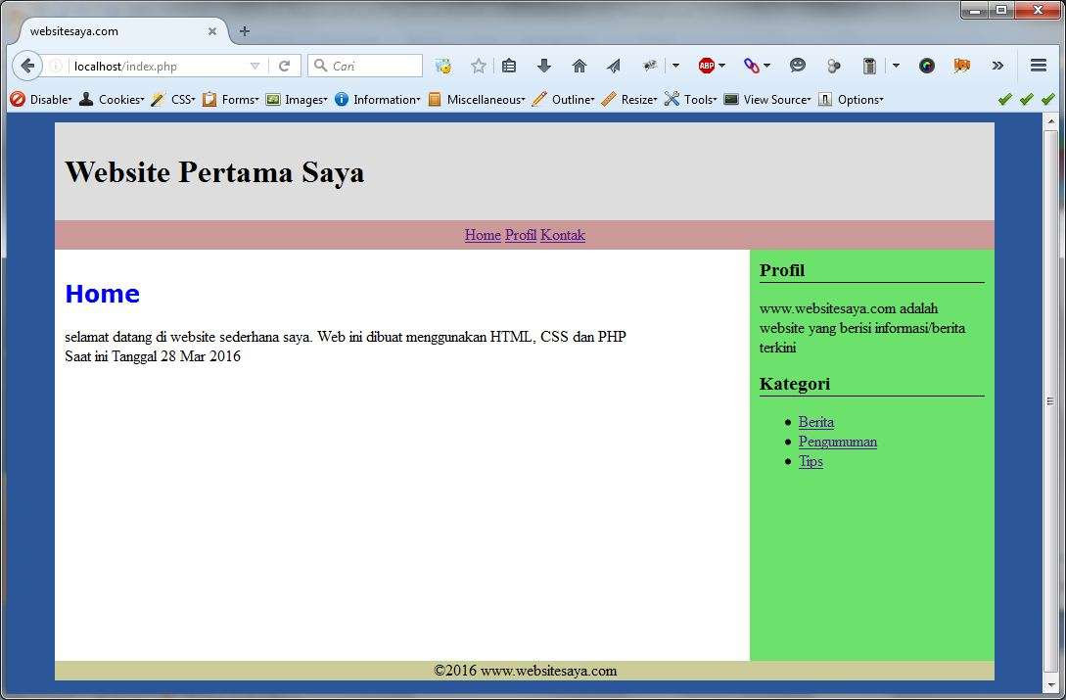
http://localhost/****/index.php

Slide 12
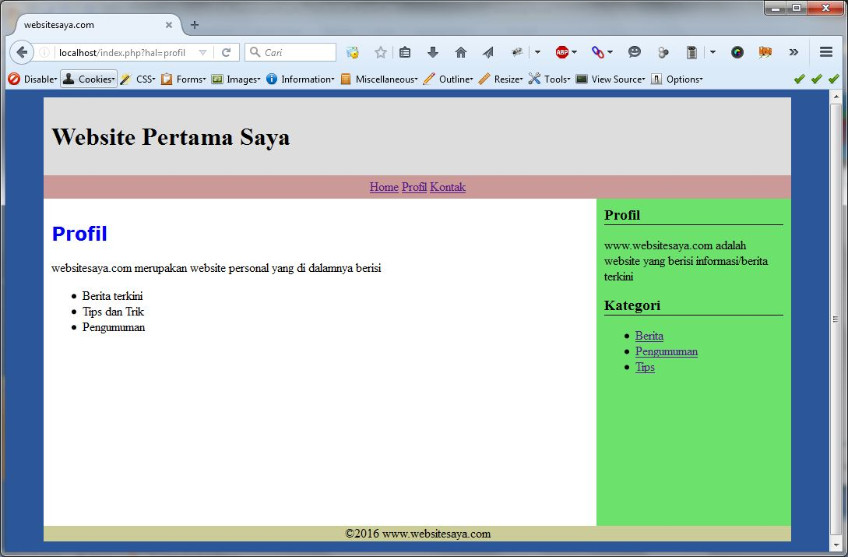
http://localhost/****/index.php?hal=profil

Slide 13
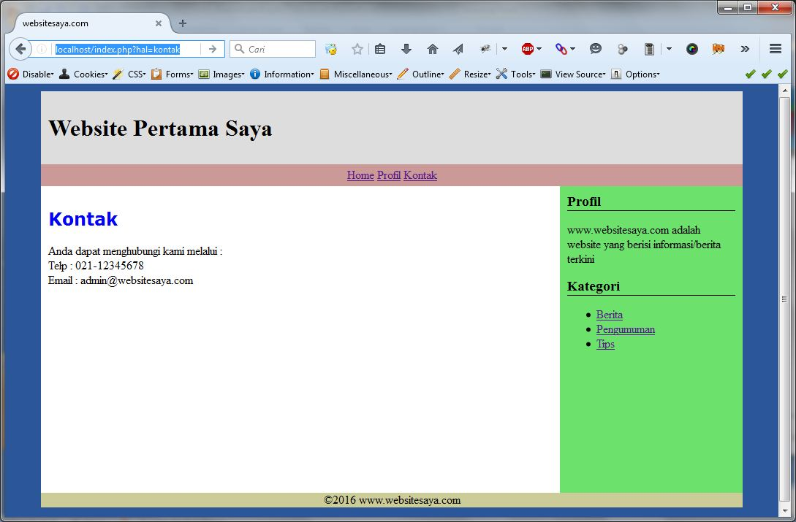
http://localhost/****/index.php?hal=kontak

Slide 14
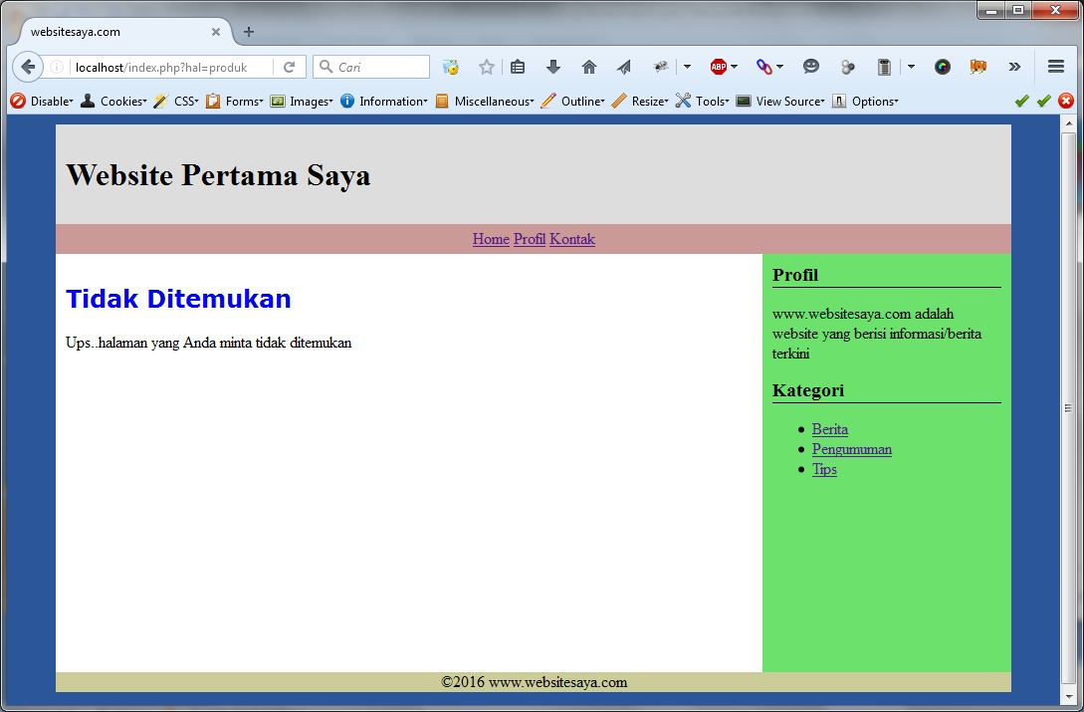
http://localhost/****/index.php?hal=produk

